Slide 1
Գրիգոր Գուրզադյանի մասին (Մաս 1)
Գոհար Հովհաննիսյան

Slide 2
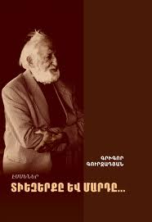

Slide 3
Երբ 1922-ի հոկտեմբերի 15-ին Բաղդադում բնակվող Գուրզադյանների ընտանիքում ծնվեց Արամի եւ Մարիամի Գրիգոր անվանակոչված առաջնեկը, ոչ ոք չէր կարող մտովի ուրվագծել այն ուղին, որով նա շարունակելու էր իր հետագա կյանքը: Նրա կյանքի համար առաջին բախտորոշ փոփոխությունը տեղի ունեցավ ծննդից ընդամենը երկու տարի անց, երբ Գուրզադյանների ընտանիքն Իրաքից տեղափոխվեց Հայաստան եւ հաստատվեց հայրենիքում, որտեղ էլ ձեւավորվեց ապագա գիտնականը գիտության, մարդկանց ու հասարակության հանդեպ իր վերաբերմունքով, հետաքրքրությունների իր լայն շրջանակով:

Slide 4
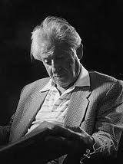

Slide 5
Գրիգոր Գուրզադյանի առաջին մասնագիտական կրթությունն ինժեներական էր: Քանի որ 30-ականներին հանրապետությունում ինժեներների մեծ պահանջարկ կար, նա 1944-ին ավարտեց Երեւանի պոլիտեխնիկական ինստիտուտը:

Slide 6
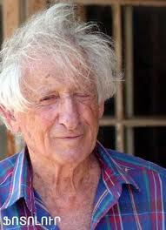

Slide 7
Ինստիտուտն ավարտելու տարին, մյուս կողմից, գրեթե համընկավ Հայաստանի Գիտությունների ակադեմիան ստեղծելու տարեթվի հետ (1943), երբ այստեղ մեծ արժեք էին ստանում նաեւ հիմնարար հետազոտությունները: Նորաստեղծ ակադեմիայի փոխպրեզիդենտ էր ընտրվել Լենինգրադից Հայաստան տեղափոխված արդեն հայտնի աստղաֆիզիկոս Վիկտոր Համբարձումյանը, որը նպատակ ուներ պայմաններ ստեղծել հանրապետությունում ֆիզիկա-մաթեմատիկական գիտությունների մակարդակը բարձրացնելու համար:

Slide 8
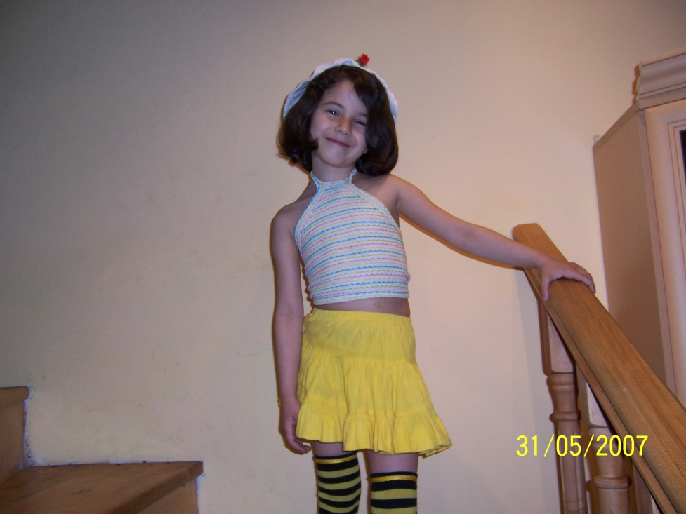
Շարունակելի…

